Slide 1
«Сұрақтар шеңбері» әдісі
Химиялық байланыстың каша түрі бар?
Ковалентті байланыс деген не?
Ковалентті байланыс нешеге бөлінеді?
Ионды байланыс дегенміз не?
Кристалдық торлардың түрлері?
Молекулалық кристалдық тор дегеніміз не?
Иондық кристалдық тор дегеніміз не?
Атомдық кристалдық тор дегеніміз не?
Металдық кристалдық тор дегеніміз не?

Slide 2
Логикалық сұрақ
Үстіне жүк артқан екі түйе келе жатты. Біреуінің үстінде тұз, екіншісінде мақта. Олар терең өзеннен өту керек болды. Үстіне тұз артқаны судан шыға салып, бүлкілдеп жорыта жөнелді. Ал мақта салынғаны аяғын әрең басып, қабырғасы қайысып кетті. Неге? Калай ойлайсыздар?

Slide 3
«Ассоциация» әдісі Сурет бойынша пікіріңді білдір...

Slide 4
Сабақтың тақырыбы: Заттардың суда еруі. №5 ЗТ «Заттардың ерігіштігін зерттеу»
Сабақтың мақсаты:
- заттарды судағы ерігіштігі бойынша жіктеу
- ерітінділердің табиғаттағы және күнделікті өмірдегі маңызын білу

Slide 6
Су-еріткіш.Заттардың суда ерігіштігі
Ерітінділер дегеніміз – еріткіш пен еріген зат бөлшектерінен тұратын және өзара бір – бірімен физикалық – химиялық әсерлесетін біртекті жүйе.
Берілген температурада одан әрі зат ерімейтін қаныққан, ал одан әрі зат ери алатын ерітінді қанықпаған деп аталады

Slide 8
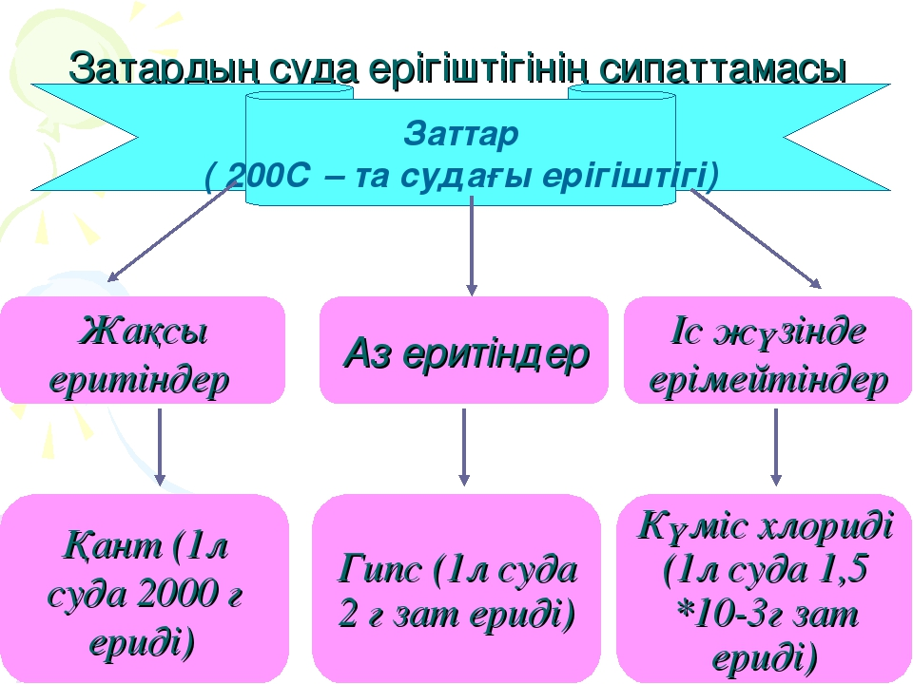

Slide 9
«Кесте толтыру» әдісі
Дескриптор:
-
Дескриптор:
Заттардың ерігіштігін анықтайды
-Ерігіштік кестесін пайдаланып, тапсырманы орындайды

Slide 10
«Зертханалық сәт» әдісі №5 ЗТ «Заттардың ерігіштігін зерттеу» 1. ҚТЕ еске түсіру 2. Нұсқау бойынша жұмысты орындау 3. Қорытынды жасау
Реактивтер: 1.Натрий хлориді-10г, Су-100 мл
2. Кальций сульфаты -10г, Су-100мл
3.Бор-10г, Су-100мл
Құрал-жабдықтар: Стақан-3 дана,шыны таяқша-3 дана,таразы.
Жұмыс барысы: 3 стаканға 100 су құйып,1-стакандағы судың үстіне Натрийхлориді,екіншісіне Кальций сульфаты,3-Бор саламыз да шыны таяқшамен араластырамыз.Не байқалды?
Берілген заттарды: ериді,аз ериді,мүлдем ерімейді деп жіктеңіздер.
Өз жауаптарыңызды түсіндіріңіздер.

Slide 11
Қорытынды сұрақтар. 1.Ерітінділер дегеніміз не? 2. Ерітінділер каншаға бөлінеді? 3.Каныққан ерітінді дегеніміз не? 4.Қанықпаған ерітінді дегеніміз не?

Slide 12
НАЗАРЛАРЫҢЫЗҒА РАХМЕТ

